Slide 1


2.Hafta
Algoritmaların Analizi
Araya Yerleştirme Sırlaması (Insert Sort)
Birleştirme Sıralaması (Merge Sort )
Yinelemeler
1

Slide 2
Sıralama (sorting) problemi
2
 Girdi: dizi 〈 a₁ , a₂ , …, a_{n} 〉 sayıları.
 Çıktı: 〈a'₁, a'₂, …, a'_{n}〉 elemanları a₁ , a₂ , …, a_{n} elamanlarının bir permütasyonudur ve a'₁ ≤ a'₂ ≤ … ≤ a'_{n} .
 Permütasyon, rakamların sıralamasının
değiştirilmesidir.
 Örnek:
 Girdi: 8 2 4 9 3 6
 Çıktı: 2 3 4 6 8 9

Slide 3
Araya yerleştirme sıralaması (Insertion sort)
3
 Insert Sort, artımsal tasarım yaklaşımını kullanır: A[1...j-1] alt dizisi sıralanmış.
 Strateji:
 Bir elemanı olduğu sıraya ekle
 Bütün elemanları sıralayana kadar devam et

Slide 4
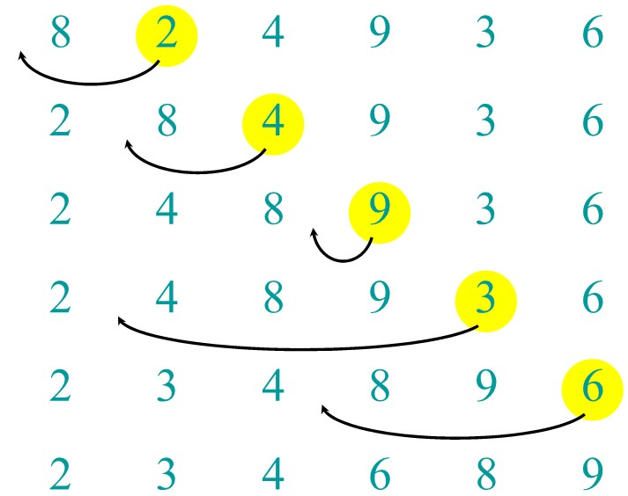
Araya yerleştirme sıralaması örneği
4

Slide 5
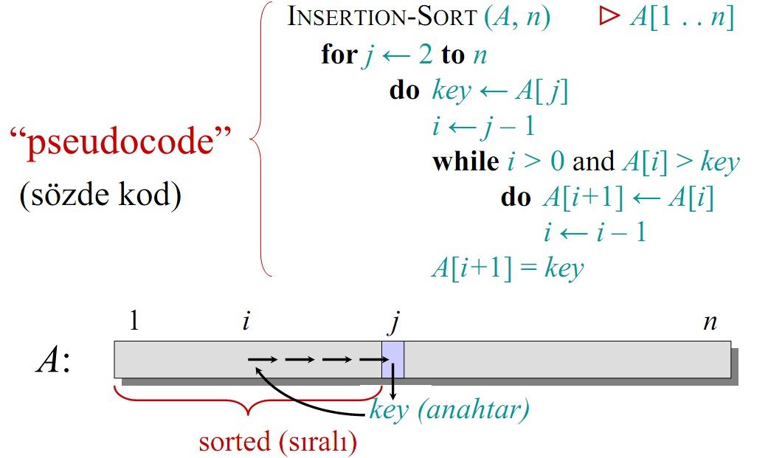

Araya yerleştirme sıralaması (Insertion sort)
5

Slide 6
Örnek: Insertion Sort
6
30 | 10 | 40 | 20
i = ∅ j = ∅
key = ∅
A[j+1] = ∅
A[j] = ∅
1
2 3 4
InsertionSort(A, n) { for i = 2 to n {
key = A[i]
j = i - 1;
while (j > 0) and (A[j] A[j+1] = A[j]
j = j - 1
}
A[j+1] = key
}
> key) {
}
David Luebke CS 332: Algorithms

Slide 7
Örnek : Insertion Sort
7
30 | 10 | 40 | 20
i = 2 j = 1
key = 10
A[j+1] = 10
A[j] = 30
1
2 3 4
InsertionSort(A, n) { for i = 2 to n {
key = A[i]
j = i - 1;
while (j > 0) and (A[j] A[j+1] = A[j]
j = j - 1
}
A[j+1] = key
}
}
> key) {

Slide 8
Örnek : Insertion Sort
8
30 | 30 | 40 | 20
i = 2 j = 1
key = 10
A[j+1] = 30
A[j] = 30
1
2 3 4
InsertionSort(A, n) { for i = 2 to n {
key = A[i]
j = i - 1;
while (j > 0) and (A[j] A[j+1] = A[j]
j = j - 1
}
A[j+1] = key
}
}
> key) {

Slide 9
Örnek : Insertion Sort
9
30 | 30 | 40 | 20
i = 2 j = 1
key = 10
A[j+1] = 30
A[j] = 30
1
2 3 4
InsertionSort(A, n) { for i = 2 to n {
key = A[i]
j = i - 1;
while (j > 0) and (A[j] A[j+1] = A[j]
j = j - 1
}
A[j+1] = key
}
}
> key) {

Slide 10
Örnek : Insertion Sort
10
30 | 30 | 40 | 20
i = 2 j = 0
key = 10
A[j+1] = 30
A[j] = ∅
1
2 3 4
InsertionSort(A, n) { for i = 2 to n {
key = A[i]
j = i - 1;
while (j > 0) and (A[j] A[j+1] = A[j]
j = j - 1
}
A[j+1] = key
}
}
> key) {

Slide 11
Örnek : Insertion Sort
11
30 | 30 | 40 | 20
i = 2 j = 0
key = 10
A[j+1] = 30
A[j] = ∅
1
2 3 4
InsertionSort(A, n) { for i = 2 to n {
key = A[i]
j = i - 1;
while (j > 0) and (A[j] A[j+1] = A[j]
j = j - 1
}
A[j+1] = key
}
}
> key) {

Slide 12
Örnek : Insertion Sort
12
10 | 30 | 40 | 20
i = 2 j = 0
key = 10
A[j+1] = 10
A[j] = ∅
1
2 3 4
InsertionSort(A, n) { for i = 2 to n {
key = A[i]
j = i - 1;
while (j > 0) and (A[j] A[j+1] = A[j]
j = j - 1
}
A[j+1] = key
}
}
> key) {

Slide 13
Örnek : Insertion Sort
13
10 | 30 | 40 | 20
i = 3 j = 0
key = 10
A[j+1] = 10
A[j] = ∅
1
2 3 4
InsertionSort(A, n) { for i = 2 to n {
key = A[i]
j = i - 1;
while (j > 0) and (A[j] A[j+1] = A[j]
j = j - 1
}
A[j+1] = key
}
}
> key) {

Slide 14
Örnek : Insertion Sort
14
10 | 30 | 40 | 20
i = 3 j = 0
key = 40
A[j+1] = 10
A[j] = ∅
1
2 3 4
InsertionSort(A, n) { for i = 2 to n {
key = A[i]
j = i - 1;
while (j > 0) and (A[j] A[j+1] = A[j]
j = j - 1
}
A[j+1] = key
}
}
> key) {

Slide 15
Örnek : Insertion Sort
15
10 | 30 | 40 | 20
i = 3 j = 0
key = 40
A[j+1] = 10
A[j] = ∅
1
2 3 4
InsertionSort(A, n) { for i = 2 to n {
key = A[i]
j = i - 1;
while (j > 0) and (A[j] A[j+1] = A[j]
j = j - 1
}
A[j+1] = key
}
}
> key) {

Slide 16
Örnek : Insertion Sort
16
10 | 30 | 40 | 20
i = 3 j = 2
key = 40
A[j+1] = 40
A[j] = 30
1
2 3 4
InsertionSort(A, n) { for i = 2 to n {
key = A[i]
j = i - 1;
while (j > 0) and (A[j] A[j+1] = A[j]
j = j - 1
}
A[j+1] = key
}
}
> key) {

Slide 17
Örnek : Insertion Sort
17
10 | 30 | 40 | 20
i = 3 j = 2
key = 40
A[j+1] = 40
A[j] = 30
1
2 3 4
InsertionSort(A, n) { for i = 2 to n {
key = A[i]
j = i - 1;
while (j > 0) and (A[j] A[j+1] = A[j]
j = j - 1
}
A[j+1] = key
}
}
> key) {

Slide 18
Örnek : Insertion Sort
18
10 | 30 | 40 | 20
i = 3 j = 2
key = 40
A[j+1] = 40
A[j] = 30
1
2 3 4
InsertionSort(A, n) { for i = 2 to n {
key = A[i]
j = i - 1;
while (j > 0) and (A[j] A[j+1] = A[j]
j = j - 1
}
A[j+1] = key
}
}
> key) {

Slide 19
Örnek : Insertion Sort
19
10 | 30 | 40 | 20
i = 4 j = 2
key = 40
A[j+1] = 40
A[j] = 30
1
2 3 4
InsertionSort(A, n) { for i = 2 to n {
key = A[i]
j = i - 1;
while (j > 0) and (A[j] A[j+1] = A[j]
j = j - 1
}
A[j+1] = key
}
}
> key) {

Slide 20
Örnek : Insertion Sort
20
10 | 30 | 40 | 20
i = 4 j = 2
key = 20
A[j+1] = 40
A[j] = 30
1
2 3 4
InsertionSort(A, n) { for i = 2 to n {
key = A[i]
j = i - 1;
while (j > 0) and (A[j] A[j+1] = A[j]
j = j - 1
}
A[j+1] = key
}
}
> key) {

Slide 21
Örnek : Insertion Sort
21
10 | 30 | 40 | 20
i = 4 j = 2
key = 20
A[j+1] = 40
A[j] = 30
1
2 3 4
InsertionSort(A, n) { for i = 2 to n {
key = A[i]
j = i - 1;
while (j > 0) and (A[j] A[j+1] = A[j]
j = j - 1
}
A[j+1] = key
}
}
> key) {

Slide 22
Örnek : Insertion Sort
22
10 | 30 | 40 | 20
i = 4 j = 3
key = 20
A[j+1] = 20
A[j] = 40
1
2 3 4
InsertionSort(A, n) { for i = 2 to n {
key = A[i]
j = i - 1;
while (j > 0) and (A[j] A[j+1] = A[j]
j = j - 1
}
A[j+1] = key
}
}
> key) {

Slide 23
Örnek : Insertion Sort
23
10 | 30 | 40 | 20
i = 4 j = 3
key = 20
A[j+1] = 20
A[j] = 40
1
2 3 4
InsertionSort(A, n) { for i = 2 to n {
key = A[i]
j = i - 1;
while (j > 0) and (A[j] A[j+1] = A[j]
j = j - 1
}
A[j+1] = key
}
}
> key) {

Slide 24
Örnek : Insertion Sort
24
10 | 30 | 40 | 40
i = 4 j = 3
key = 20
A[j+1] = 40
A[j] = 40
1
2 3 4
InsertionSort(A, n) { for i = 2 to n {
key = A[i]
j = i - 1;
while (j > 0) and (A[j] A[j+1] = A[j]
j = j - 1
}
A[j+1] = key
}
}
> key) {

Slide 25
Örnek : Insertion Sort
25
10 | 30 | 40 | 40
i = 4 j = 3
key = 20
A[j+1] = 40
A[j] = 40
1
2 3 4
InsertionSort(A, n) { for i = 2 to n {
key = A[i]
j = i - 1;
while (j > 0) and (A[j] A[j+1] = A[j]
j = j - 1
}
A[j+1] = key
}
}
> key) {

Slide 26
Örnek : Insertion Sort
26
10 | 30 | 40 | 40
i = 4 j = 2
key = 20
A[j+1] = 40
A[j] = 30
1
2 3 4
InsertionSort(A, n) { for i = 2 to n {
key = A[i]
j = i - 1;
while (j > 0) and (A[j] A[j+1] = A[j]
j = j - 1
}
A[j+1] = key
}
}
> key) {

Slide 27
Örnek : Insertion Sort
27
10 | 30 | 40 | 40
i = 4 j = 2
key = 20
A[j+1] = 40
A[j] = 30
1
2 3 4
InsertionSort(A, n) { for i = 2 to n {
key = A[i]
j = i - 1;
while (j > 0) and (A[j] A[j+1] = A[j]
j = j - 1
}
A[j+1] = key
}
}
> key) {

Slide 28
Örnek : Insertion Sort
28
10 | 30 | 30 | 40
i = 4 j = 2
key = 20
A[j+1] = 30
A[j] = 30
1
2 3 4
InsertionSort(A, n) { for i = 2 to n {
key = A[i]
j = i - 1;
while (j > 0) and (A[j] A[j+1] = A[j]
j = j - 1
}
A[j+1] = key
}
}
> key) {

Slide 29
Örnek : Insertion Sort
29
10 | 30 | 30 | 40
i = 4 j = 2
key = 20
A[j+1] = 30
A[j] = 30
1
2 3 4
InsertionSort(A, n) { for i = 2 to n {
key = A[i]
j = i - 1;
while (j > 0) and (A[j] A[j+1] = A[j]
j = j - 1
}
A[j+1] = key
}
}
> key) {

Slide 30
Örnek : Insertion Sort
30
10 | 30 | 30 | 40
i = 4 j = 1
key = 20
A[j+1] = 30
A[j] = 10
1
2 3 4
InsertionSort(A, n) { for i = 2 to n {
key = A[i]
j = i - 1;
while (j > 0) and (A[j] A[j+1] = A[j]
j = j - 1
}
A[j+1] = key
}
}
> key) {

Slide 31
Örnek : Insertion Sort
31
10 | 30 | 30 | 40
i = 4 j = 1
key = 20
A[j+1] = 30
A[j] = 10
1
2 3 4
InsertionSort(A, n) { for i = 2 to n {
key = A[i]
j = i - 1;
while (j > 0) and (A[j] A[j+1] = A[j]
j = j - 1
}
A[j+1] = key
}
}
> key) {

Slide 32
Örnek : Insertion Sort
32
10 | 20 | 30 | 40
i = 4 j = 1
key = 20
A[j+1] = 20
A[j] = 10
1
2 3 4
InsertionSort(A, n) { for i = 2 to n {
key = A[i]
j = i - 1;
while (j > 0) and (A[j] A[j+1] = A[j]
j = j - 1
}
A[j+1] = key
}
}
> key) {

Slide 33
Örnek : Insertion Sort
33
10 | 20 | 30 | 40
i = 4 j = 1
key = 20
A[j+1] = 20
A[j] = 10
1
2 3 4
InsertionSort(A, n) { for i = 2 to n {
key = A[i]
j = i - 1;
while (j > 0) and (A[j] A[j+1] = A[j]
j = j - 1
}
A[j+1] = key
}
}
> key) {
Bitti!

Slide 34
Hatırlatma Çalışma Zamanı
34
 Çalışma zamanı veya koşma süresi girişe bağımlıdır: Önceden sıralanmış bir diziyi sıralamak daha kolaydır.
 Çalışma zamanının girişin boyutuna göre parametrelenmesi yararlıdır, çünkü kısa dizileri sıralamak uzun dizilere oranla daha kolaydır.
 Genellikle, çalışma zamanında üst sınır aranır.

Slide 35
Hatırlatma Çözümleme türleri
35
 En kötü durum (Worst-case): (genellikle bununla ilgilenilecek)
 T(n) = n boyutlu bir girişte algoritmanın maksimum
süresi. (Programın her durumda çalışması)
 Ortalama durum: (bazen ilgilenilecek)
 T(n) = n boyutlu her girişte algoritmanın beklenen süresi (ağırlıklı ortalama).
 Girişlerin istatistiksel dağılımı için varsayım gerekli.
 En çok kullanılan varsayımlardan biri n boyutunda her girişin eşit oranda olasılığının olduğunu kabul etmek.
 En iyi durum: (gerçek dışı)
 Sadece bir giriş yapısında hızlı çalışan fakat yavaş bir
algoritma ile hile yapmak.

Slide 36
Hatırlatma
Makineden-bağımsız zaman
36
 Araya yerleştirme sıralamasının en kötü zamanı nedir?
 Bilgisayarın hızına bağlıdır:
 bağıl ( rölatif ) zaman ( aynı makinede),
 mutlak (absolüt ) zaman (farklı makinelerde).
 BÜYÜK FİKİR:
 Makineye bağımlı sabitleri görmezden gel.
 n →∞ 'a yaklaştıkça, T(n)'nin büyümesine bak.
" Asimptotik Çözümleme"

Slide 37
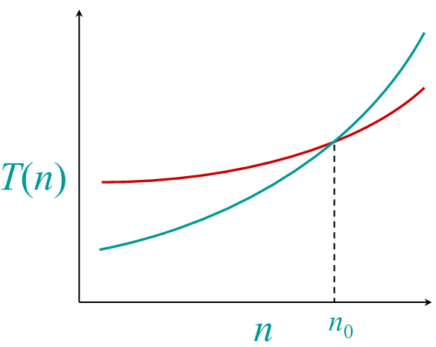
Hatırlatma
37
Asimptotik başarım
 n yeterince büyürse, Θ(n²) algoritması bir Θ(n³) algoritmasından her zaman daha hızlıdır.
 Öte yandan asimptotik açıdan yavaş
algoritmaları ihmal etmemeliyiz.
 Asimptotik çözümleme düşüncemizi yapılandırmada önemli bir araçtır.

Slide 38
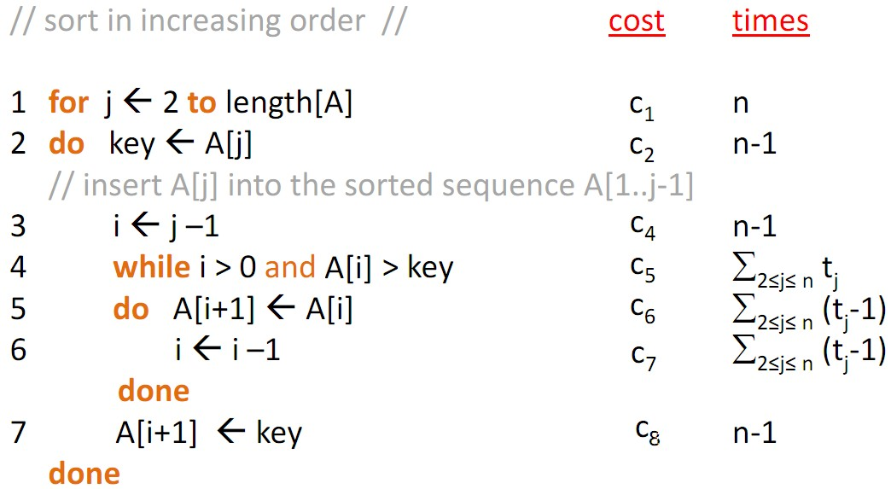
Insertion sort algoritmasının analizi
38

Slide 39
Insertion sort algoritmasının analizi
39
 Insert sort algoritmasının çalışma zamanı (T(n)), cost(maliyet), times (tekrar) toplamıdır.
𝑇 𝑛
= 𝑐₁𝑛 + 𝑐₂ 𝑛 − 1 + 𝑐₄ 𝑛 − 1
𝑛 𝑛
𝑛
+ 𝑐₅ ෍ 𝑡_{𝑗} + 𝑐₆ ෍(𝑡_{𝑗} − 1) + 𝑐₇ ෍(𝑡_{𝑗} − 1) + 𝑐₈ 𝑛 − 1
𝑗=2 𝑗=2 𝑗=2

Slide 40
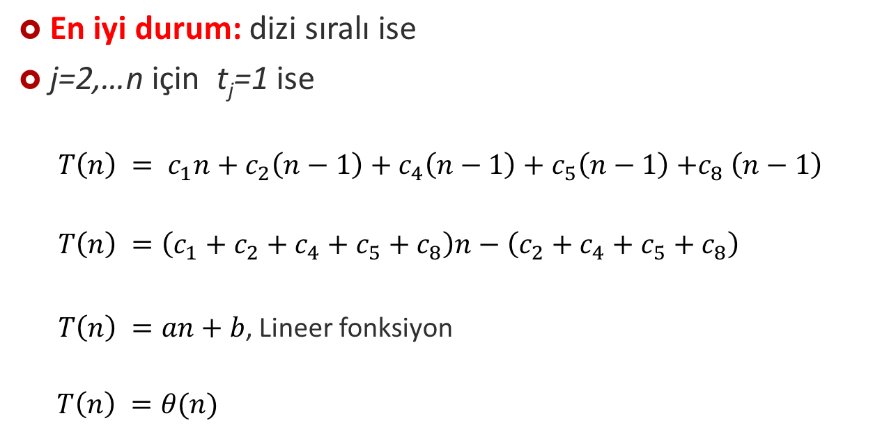
Araya yerleştirme sıralaması
40


Slide 41
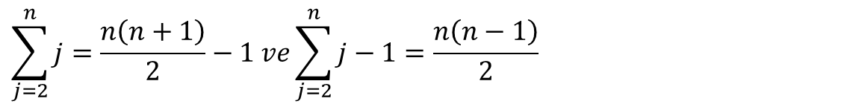
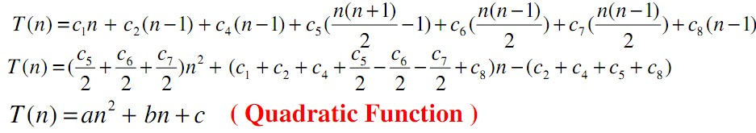

Araya yerleştirme sıralaması
41
 En kötü durum: dizi ters sıralı
 j=2,…n için t_{j}=j ise

Slide 42
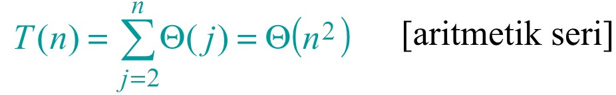
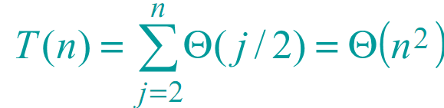
Araya yerleştirme sıralaması analizi özet
42
 En kötü durum: Giriş tersten sıralıysa.
 Ortalama durum: Tüm permutasyonlar eşit olasılıklı.
 Araya yerleştirme sıralaması hızlı bir algoritma
mıdır ?
 Küçük n değerleri için olabilir.
 Büyük n değerleri için asla!

Slide 43
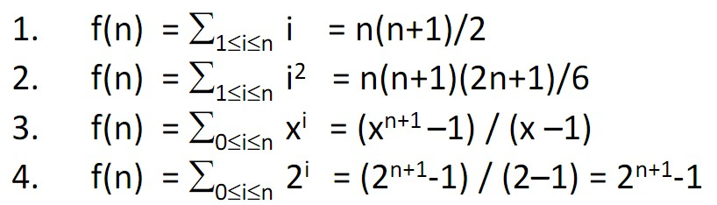
Bazı fonksiyonların büyüme oranları
43
 Aşağıda verilen fonksiyonlar için yandaki kurallar uygulanacak:
∑ i = 1 + 2 + ... + n =
i =1
n *(n + 1)
_{n}2
n−1
∑
i =0
n
i
n−1
n
≈
2 = 0 + 1 + 2 + ... + 2
= 2 −1
2 2
∑ i ² = 1 + 4 + ... + n² =
i =1
n *(n + 1) *(2n + 1)
_{n}3
3
n
≈
6

Slide 44
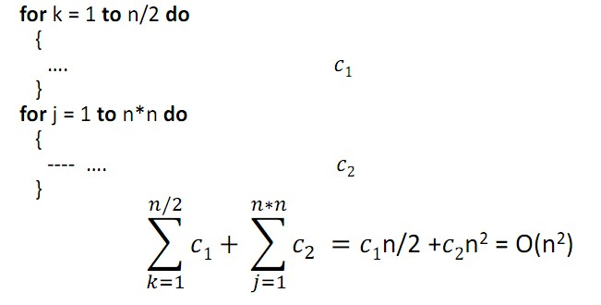
Büyüme oranı (Growth-Rate) fonksiyonları Örnek-1
44

Slide 45
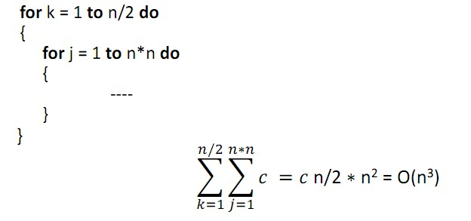
Büyüme oranı (Growth-Rate) fonksiyonları Örnek-2
45

Slide 46
Büyüme oranı (Growth-Rate) fonksiyonları Örnek-3
46
Cost c₁ c₂ c₃ c₄ c₅
Times 1
1
n+1 n
n
i = 1;
sum = 0;
while (i <= n) { i = i + 1;
sum = sum + i;}
𝑻 𝒏 = 𝒄_{𝟏} + 𝒄_{𝟐} + 𝒄_{𝟑} 𝒏 + 𝟏 + 𝒄_{𝟒}𝒏 + 𝒄_{𝟓}𝒏
= 𝒄_{𝟑} + 𝒄_{𝟒} + 𝒄_{𝟓} 𝒏 + (𝒄_{𝟏}+𝒄_{𝟐} + 𝒄_{𝟑})
𝑻 𝒏 = 𝒂𝒏 + 𝒃 → 𝑶(𝒏)
T(n) → Bu algoritmanın büyüme oran fonksiyonu, O(n) dir

Slide 47
Büyüme oranı (Growth-Rate) fonksiyonları Örnek-4
47
Cost c₁ c₂ c₃ c₄ c₅ c₆ c₇
Times
1
1
n+1 n
n*(n+1) n*n n*n
i=1;
sum = 0;
while (i <= n) { j=1;
while (j <= n) { sum = sum + i; j = j + 1;
}
i = i +1;
}
c₈
n
𝑻 𝒏
= 𝒄_{𝟏} + 𝒄_{𝟐} + 𝒄_{𝟑} 𝒏 + 𝟏 + 𝒄_{𝟒}𝒏 + 𝒄_{𝟓}𝒏 𝒏 + 𝟏 + 𝒄_{𝟔}𝒏 𝒏 + 𝒄_{𝟕}𝒏 𝒏
= (𝒄_{𝟓}+𝒄_{𝟔} + 𝒄_{𝟕})𝒏^{𝟐} + 𝒄_{𝟑} + 𝒄_{𝟒} + 𝒄_{𝟓} + 𝒄_{𝟖} 𝒏 + (𝒄_{𝟏} + 𝒄_{𝟐} + 𝒄_{𝟑})
= 𝒂𝒏^{𝟐} + 𝒃𝒏 + 𝒄
+ 𝒄_{𝟖}𝒏
➔ Bu algoritmanın büyüme oran fonksiyonu, O(n²) dir.

Slide 48
48
Büyüme oranı (Growth-Rate) fonksiyonları Örnek-5
Cost Times
c₁ n+1
for (i=1; i<=n; i++)
∑( j + 1)
j =1
n
for (j=1; j<=i; j++)
c₂
∑ ∑(k + 1)
j =1 k =1
∑ ∑ ^{k}
j =1 k =1
n j
for (k=1; k<=j; k++)
c₃
n j
x=x+1;
c₄
𝒏 𝒏 𝒋 𝒏 𝒋
𝑻 𝒏 = 𝒄_{𝟏} 𝒏 + 𝟏 + 𝒄_{𝟐} ෍(𝒋 + 𝟏) + 𝒄_{𝟑} ෍ ෍(𝒌 + 𝟏) + 𝒄_{𝟒} ෍ ෍ 𝒌
𝒋=𝟏 𝒋=𝟏 𝒌=𝟏 𝒋=𝟏 𝒌=𝟏
= 𝒂𝒏^{𝟑} + 𝒃𝒏^{𝟐} + 𝒄𝒏 + 𝒅
➔ Bu algoritmanın büyüme oran fonksiyonu, O(n³) dir.

Slide 49
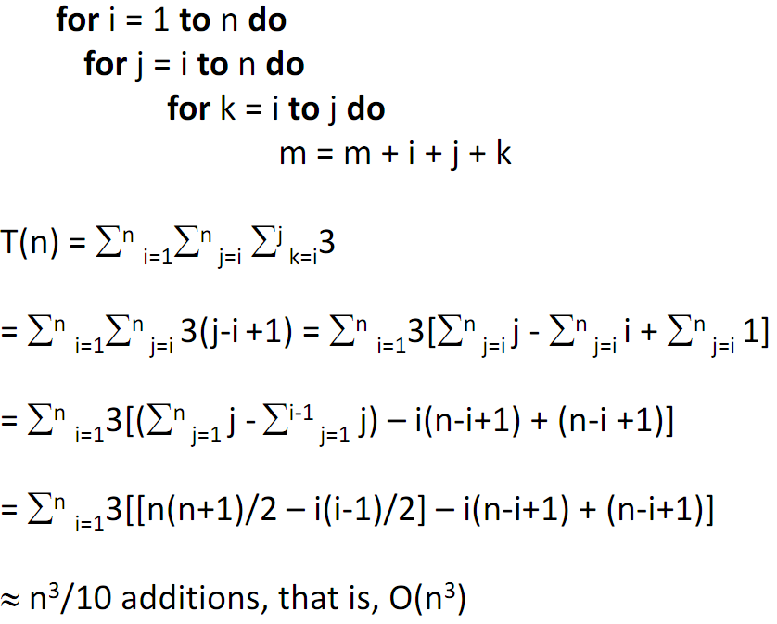
Büyüme oranı (Growth-Rate) fonksiyonları Örnek-6
49

Slide 50
Özyinelemeli Algoritmaların Analizi
Yerine koyma metodu
Yineleme döngüleri
Özyineleme ağacı
Ana Metot (Master metod)
50

Slide 51
Hatırlatma-Özyinelemeli Tanımlar
51
 Bir dizi, seri, fonksiyon, algoritma kendi cinsinden tanımlanmasına
özyineleme denir.
 Tanım bölgesi negatif tamsayılar olmayan fonksiyon tanımlanırken:
 Temel Adım: Fonksiyonun sıfırdaki değeri belirtilir.
 Özyinelemeli adım: Fonksiyonun bir tamsayıdaki değeri hesaplanırken, fonksiyonun daha küçük tamsayılardaki değer(ler)ini kullanarak bu değeri veren kural belirtilir.
 İkinin kuvvetlerinden oluşan dizi aşağıdaki gibi ifade edilebilir
 a_{n}=2^{n}
 Fakat bu dizi özyinelemeli olarak aşağıdaki gibi ifade edilebilir.
 a₀=1, a_{n+1}=2a_{n}

Slide 52
Hatırlatma-Özyinelemeli Tanımlar
52
 Örnek: f fonksiyonu öz yinelemeli olarak aşağıdaki tanımlanmış
olsun;
 f(0)=3, temel durum
 f(n+1)=2f(n)+3, f(1), f(2), f(3) değerleri nedir?
 f(1) = 2f(0) + 3 = 2 * 3 + 3 = 9
 f(2) = 2f(1) + 3 = 2 * 9 + 3 = 21
 f(3) = 2f(2) + 3 = 2 * 21 + 3 = 45
 f(4) = 2f(3) + 3 = 2 * 45 + 3 = 93

Slide 53
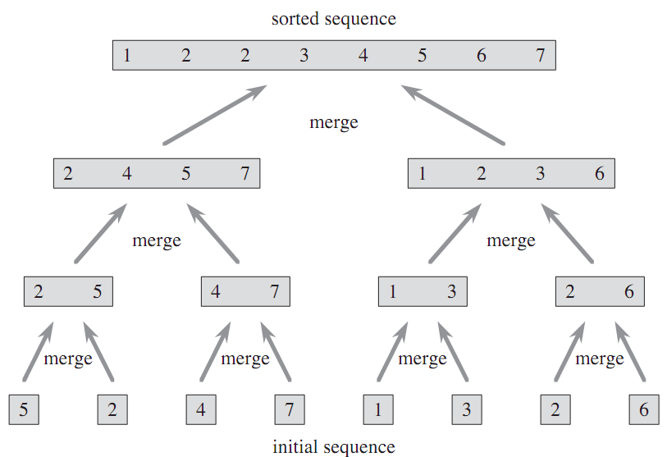
Birleştirme sıralaması-Merge Sort
53

Slide 54
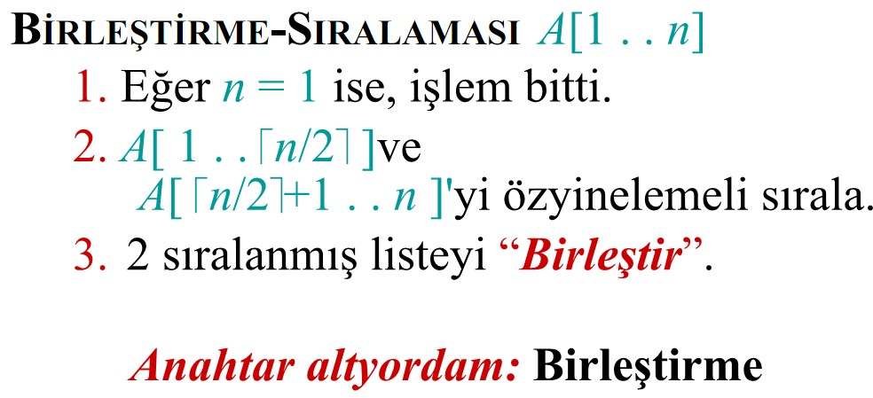
Birleştirme sıralaması-Merge Sort
54

Slide 55
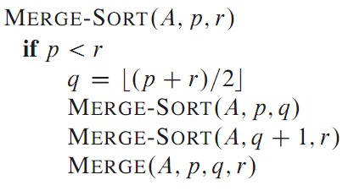
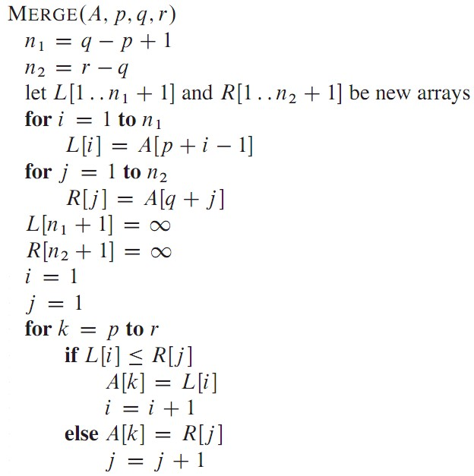
Birleştirme sıralaması-Merge Sort
55
Merge(), A dizisinin iki tane sıralı alt dizisini alır ve onları tek bir sıralı alt dizi içerisinde birleştirir.
Bu işlem ne kadar zaman alır?

Slide 56
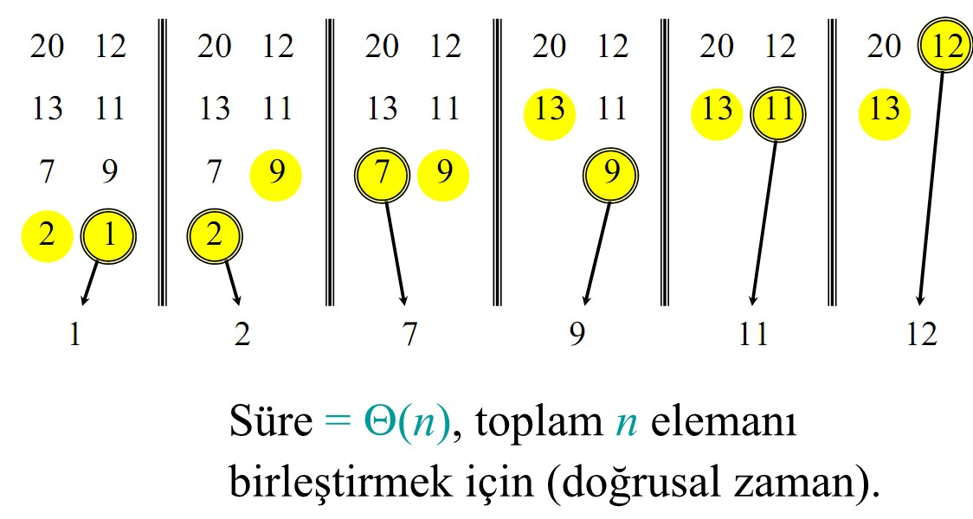
Sıralı iki dizilimi birleştirme
56

Slide 57
Birleştirme sıralaması-Merge Sort
57
 MergeSort(A, left, right) {
 if (left < right) {
T(n)
Θ(1)
Θ(1)
T(n/2)
T(n/2)
Θ(n)





 }
mid = floor((left + right) / 2); MergeSort(A, left, mid); MergeSort(A, mid+1, right); Merge(A, left, mid, right);
}
 Birleştirme sıralaması çözümlemesi bir yinelemeyi
çözmemizi gerektirir.

Slide 58
Yinelemeler –(Reküranslar)
58
 Yinelemeli algoritmalarda çalışma süresi reküranslar kullanılarak tanımlanabilir.
 Bir yineleme herhangi bir fonksiyonu kendisinin küçük girişleriyle tanımlar.
 Yinelemeleri çözmek için genel bir prosedür yada
yöntem yoktur.
 Malesef yinelemeleri çözmek için iyi bir algoritma da yoktur. Sadece birtakım teknikler vardır. Bunların bazıları bazen işe yarar ve eğer şanslıysanız sizin
yinelemeniz için bunlardan biri çalışır.

Slide 59
Yinelemelerin çözümü
59
 Yinelemeler entegral, türev, v.s. denklemlerinin çözümlerine benzer. Yinelemeleri çözmek konusunda kullanacağımız 3 ana yöntem vardır. Bu yöntemler;
 Yerine koyma metodu (substitution)
 İterasyon (Yineleme) metodu (iteration metod)
 Özyineleme ağacı (recursion tree)
 Ana Metot (Master metod)
 Ana yöntemlerin dışında tekrarlı bağıntılar Karakteristik
denklemler kullanarak çözülebilir.

Slide 60
Yerine koyma metodu (yöntemi)
60
 Bazı tekrarlı bağıntıların çözümü yapılmadan çözümünün nasıl olabileceği hakkında tahmin yapılabilir. Çözüm tahmini yapılır ve yerine konulur. Yerine koyma (tahminler) metodu bir sınırdır ve tahmini ispatlamak için tümevarım yöntemi kullanılır.
 En genel yöntem:
 1. Çözümün şeklini tahmin edin.
 2. Tümevarım ile doğrulayın.
 3. Sabitleri çözün.
 Örnek: T(n)=T(n/2)+c, n≥2, ve T(1)=1.
 T(2)=1+c, T(4)=1+2c, T(8)=1+3c, …
 T(2^{k})=1+kc, burada n=2^{k}, T(n)=1+clogn olur.

Slide 61
Yerine koyma metodu (yöntemi)
61
 Tümevarım ile İspat:
 Temel durum: n=1,
 Tümevarım hipotezi: n=2^{k}, T(n)=T(n/2)+c için doğrudur.
 Tümevarım adımı: n= 2^{k+1},
 İspat (proof):
 T(n+1)=T(2^{k+1})=T(2^{k+1}/2)+c
 T(n+1)= T(2^{k}*2/2)+c)
T(1)=1 verildi.
T(2^{k})=1+kc, burada n=2^{k} ,
T(n+1)=1+(k+1)*c= (1+ kc)+c
=T(2^{k}) + c= 1+ kc +c, olur. Tümevarım adımı ispatlanmış
olunur.
 Burada, n=2^{k} için, T(n)=1+clogn ve
 T(n)ϵ O(log n) dir.


Slide 62

Yerine koyma metodu (yöntemi)
62
 Örnek: T(n)=3T(n/2)+cn, n≥2, ve T(1)=1.
 T(2)=3+2c
 T(4)=3(T(2))+4c=3(3+2c)+4c=9+10c=3²+[3¹2¹c]+3⁰2²c
 T(8)=27+38c=3³+[3²2¹c+3¹2²c]+3⁰2³c
 T(16)=81+130c
 …
 T(2^{k})=3^{k}+[3^{k-1}2¹c+3^{k-2}2²c+…+3¹2^{k-1}c]+3⁰2^{k}c, 2^{k}c parantezine alalım
 T(2^{k})=3^{k}+2^{k}c[(3/2)^{k-1}+(3/2)^{k-2}+…+(3/2)], serisinin genel denklemi
 T(2^{k})=3^{k}+2^{k} c[((3/2)^{k}-1)/((3/2)-1)], burada n=2^{k} ve k=logn
 T(n)=3^{logn}+cn[((3^{logn}/n-1)/(1/2)], burada
 T(n)=n^{log3}+2cn(n^{log3-1}-1) = n^{1,59}+2cn(n^{0,59}-1)
 T(n)=n^{1,59}(1+2c)-2cn
 T(n)ϵ O(n^{1,59}) dır.

Slide 63
Yerine koyma metodu (yöntemi)
63
 İspat: T(n)=3T(n/2)+cn, n≥2, ve T(1)=1.
 T(2^{k})=3^{k}+2^{k} c[((3/2)^{k}-1)/((3/2)-1)], burada n=2^{k} ve k=logn
 Temel durum: n=1, T(1)=1 ve n=2 → T(2)=3+2c
 Tümevarım hipotezi: n=2^{k} →T(2^{k})=3^{k}+2^{k} c[((3/2)^{k}-1)/((3/2)-1)]
(1)
(2)
 Tümevarım adımı: n=2^{k+1} →T(2^{k+1})=3^{k+1}+2^{k+1} c[((3/2)^{k+1}-1)/((3/2)-1)] veya
→ T(2^{k+1})=3^{k+1}+2^{k+2} c[(3/2)^{k+1}2-2] (3)
 Şimdi (1) nolu denklemi kullanarak (3) nolu denklemi ispatlayalım
 T(2^{k})=3^{k}.T(2^{k-1})+c2^{k} → n=2^{k} için
 T(2^{k+1})=3.T(2^{k})+c2^{k+1} = 3.(3^{k}+c2^{k}[((3/2)^{k}-1)/((3/2)-1)])+c2^{k+1}
 T(2^{k+1})=3^{k+1}+2^{k} c[3.(3/2)^{k}-3)/(1/2)] +2^{k+1}c= 3^{k+1}+2^{k+1} c[3.(3/2)^{k}-3] +2^{k+1}c
 T(2^{k+1})=3^{k+1}+2^{k+1} c([3.(3/2)^{k}-3] +1) = 3^{k+1}+2^{k+1} c[(3/2)^{k+1}.2-2]
 T(2^{k+1})=3^{k+1}+2^{k+2} c[(3/2)^{k+1}2-2], (3) nolu denklemi ispatlamış oluyoruz.
 T(n)ϵ O(n^{1,59}) dır.

Slide 64

Yerine koyma metodu (yöntemi) Üst sınırı tahmin ederek çözüm
64
 Örnek: T(n) = 4T(n/2) + n, ise
 [ T(1) = Θ(1) olduğunu varsayın.]
 O(n³)'ü tahmin edin. (O ve Ω ayrı ayrı kanıtlayın.)
 k< n için T(k) ≤ ck³ olduğunu varsayın.
 T(n) ≤ cn³'ü tümevarımla kanıtlayın.

Slide 65

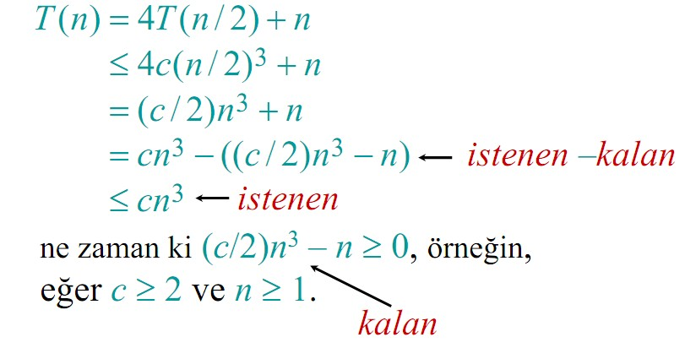
Yerine koyma örneği
65

Slide 66
Yerine koyma örneği
66
 Başlangıç koşullarını da ele almalı, yani, tümevarımı taban şıklarına (base cases) dayandırmalıyız.

 Taban: T(n) = Θ(1) tüm n < n₀ için, ki n₀ uygun bir sabittir.
 1 ≤ n < n₀ için, elimizde “Θ(1)” ≤ cn³, olur; yeterince büyük bir c değeri seçersek.
Bu, sıkı bir sınır değildir !

Slide 67
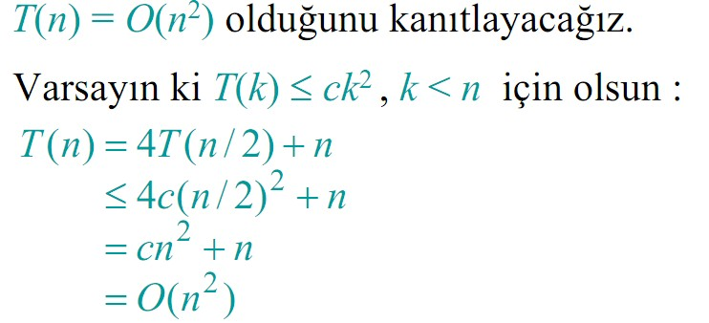
Yerine koyma örneği-Daha sıkı bir üst sınır?
67

Slide 68
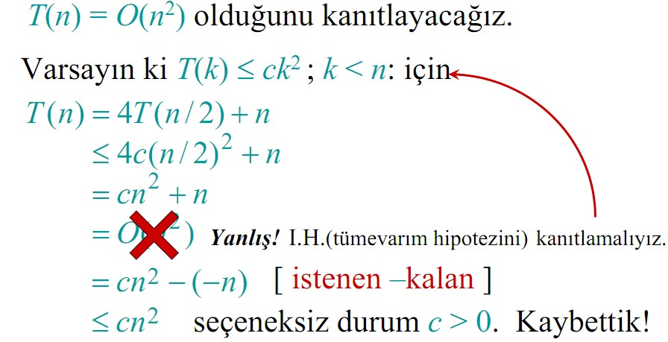
Yerine koyma örneği-Daha sıkı bir üst sınır?
68
-n >= 0 sağlanmaz (n değeri negatif olamaz)

Slide 69

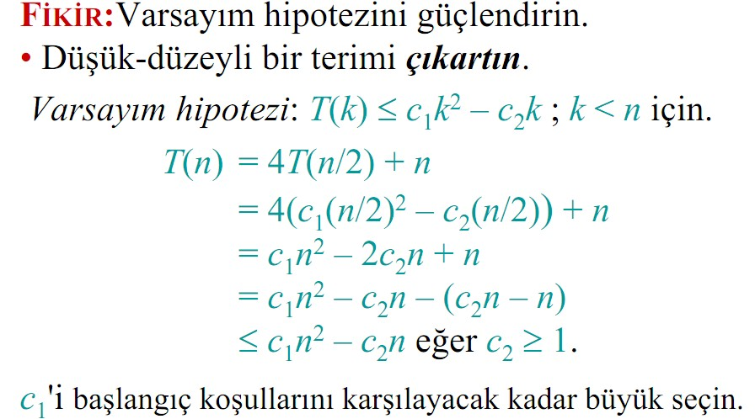
Yerine koyma örneği-Daha sıkı bir üst sınır?
69

Slide 70
Yerine koyma metodu (yöntemi)
70
 T(n)=3T(n/2)+cn,
 Tahminimiz =T(k)ϵ O(n^{1,59}) , n≥2, ve T(1)=1.
 İspatı yapabilmek için tahminimizi T(n) de yerine yazıp istediğimizi elde etmeye çalışmak. İstenen –kalan. Kalan, 0’a eşit yada büyük olmalı
 T(n)≤ c₁.n^{1,59} olması
 T(n)=3. (c₁n^{1,59}/2^{1,59})+cn
 T(n)=c₁n^{1,59}- c₁n^{1,59}(2^{1,59}+3)/2^{1,59}+cn
 İstenen=cn^{1,59}, Kalan= - c₁n^{1,59}(2^{1,59}+3)/2^{1,59}+cn
 İstenen –kalan=c₁n^{1,59} - (c₁n^{1,59}(2^{1,59}+3)/2^{1,59}-cn)
 Kalan→ c₁n^{1,59}(2^{1,59}+3)/2^{1,59}-cn ≥ 0 sağlayacak c, ve n değeri var mı?
 n=1 için, c₁(2^{1,59}+3)/2^{1,59}-c ≥ 0, c ≥1 ,ve c₁ ≥ 2, için sağlarız

Slide 71
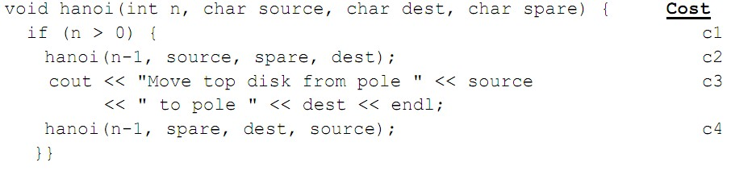
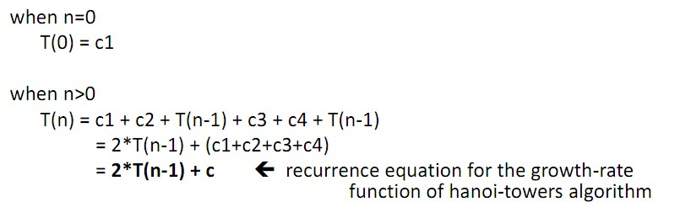
Yerine koyma metodu (yöntemi)
71
 Hanoi kulesi

Slide 72
Yerine koyma metodu (yöntemi)
72
 Hanoi kulesi
 T (n) = 2T (n − 1) + 1 kabul edersek en iyi durumda T(0)=0 dır.
 T (0) = 0, T (1) = 1, T (2) = 3, T (3) = 7, T (4) = 15, T (5) = 31, T (6) = 63, …
 T(0)=0
 T(1)=2T(0)+1=1
 T(2)=2T(1)+1=2+1
 T(3)=2T(2)+1=2.(2+1)+1=1+2+2²
 T(4)=2T(3)+1=1+2+2²+2³
 T(n)=2T(n-1)+1=1+2+…2^{n-1}
 T(n)=2^{n}-1
 olur

Slide 73
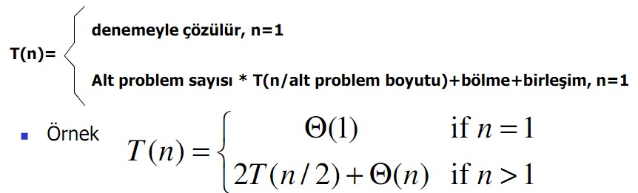
İterasyon metodu (Tümden gelim)
73
 Bu yöntemde verilen bağıntının çözümünü bulmak için büyük endeksli terimin yerine küçük endeksli terim yazılarak, genel terimin çözümü için bir yargıya varılıncaya kadar bu işleme devam edilir veya başlangıç şartlarına kadar devam edilir.
 İterasyon metodu, bir toplam içerisine yinelemeleri dönüştürür ve yinelemeleri çözmek için toplamları sınırlayıcı teknikleri kullanır.
 Yineleme işlemini açık hale getir
 Matematiksel işlemlerle göster
 Toplamı hesapla.

Slide 74
İterasyon metodu
74
 Örnek: Merge Sort, T(n)=2*T(n/2)+n,
yinelemeyi çözünüz
 n= 2^{k} → k = log n hatırlayın,
n>1, ve T(1)=1 için
 T(n)=2*T(n/2)+n
 T(n)=2*(2*T(n/4)+n/2)+n
 T(n)=2²*T(n/4)+2*n







substitute (yerine kullan)
expand
substitute
T(n)=2²*(2*T(n/8)+n/4)+2n =8*T(n/8)+3*n T(n)=2³*T(n/2³)+3*n
…. T(n)=2^{k}*T(n/n)+k*n T(n)=2^{k} * T(1)+k*n T(n)=θ(n)+ θ(nlogn) T(n) ϵ θ(nlogn)
expand observe

Slide 75
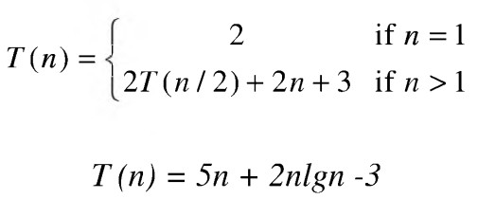
İterasyon metodu
75
 Merge sort için daha kesin çalışma süresi bulma (bazı b değerleri için n=2^{b} olduğunu varsayalım).

Slide 76
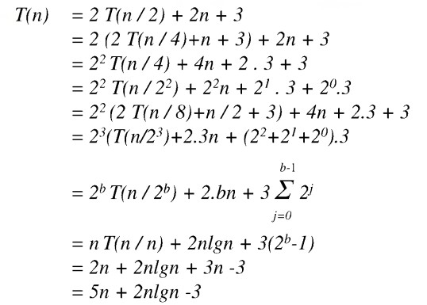
İterasyon metodu
76

Slide 77

İterasyon metodu
77
 Örnek: T(n)=T(n-1)+n, n>1, ve T(1)=1; için yinelemeyi çözünüz?

 T(n)=T(n-1) + n
 T(n)=T(n-2) + n-1+ n
 T(n)=T(n-3) + n-2+ n-1+ n
 …
 T(n)=T(1) + 2+ …. n-2+ n-1+ n
 T(n)=1 + 2+ …. n-2+ n-1+ n
 T(n)=n*(n+1)/2
 T(n) ϵ θ(n²)

Slide 78
İterasyon metodu
78
 Hanoi Kulesi
 T(n)=2*T(n-1)+1, n>1, ve T(1)=1; için yinelemeyi çözünüz?
 Her bir hareket O(1) zaman gerektirir.

 T(n)=2*T(n-1)+1= 2² * T(n-2)+2+1 = ….
 T(n)=2^{n-1} * T(1)+2^{n-2}+….+2+1
 T(n)=2^{n}-1
 T(n) ϵ θ(2^{n}-1)
 n=64 için, her 1000 taşımanın 1 sn olduğu düşünülürse çözümü 584*10⁶ yıl alır.

Slide 79
Özyineleme-ağacı metodu
79
 İterasyon yönteminin çözüm adımları ağaç şeklinde gösterilebilir ve elde edilen ağaca Özyineleme-ağacı denir
 Özyineleme-ağacı, bir algoritmadaki özyineleme uygulamasının maliyetini (zamanı) modeller.
 Özyineleme-ağacı metodu, diğer yöntemler gibi,
güvenilir olmayabilir.
 Öte yandan özyineleme-ağacı metodu "öngörü" olgusunu geliştirir.
 Özyineleme-ağacı metodu "yerine koyma metodu" için gerekli tahminlerinde yararlıdır.

Slide 80
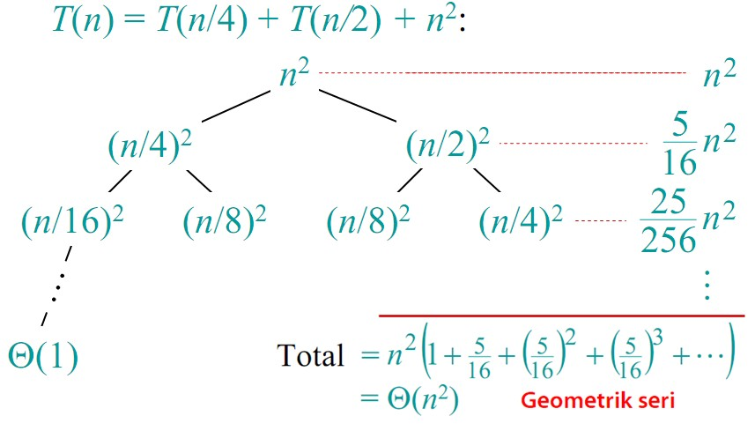
Özyineleme-ağacı örneği
80

Slide 81
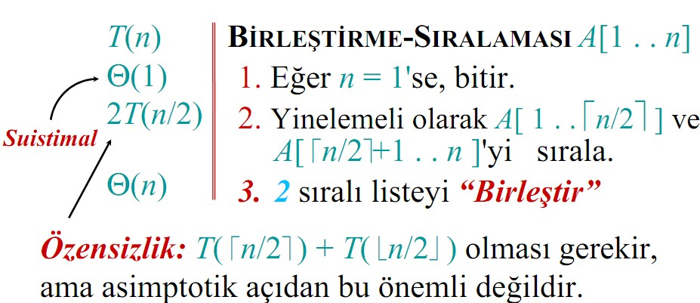
Birleştirme sıralamasının çözümlenmesi
81

Slide 82
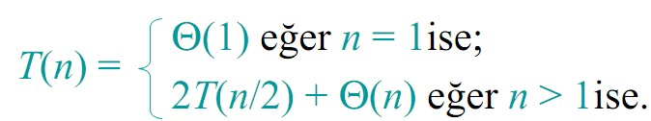
Birleştirme sıralaması için yineleme
82
 Genellikle n'nin küçük değerleri için taban durumu ( base case ) olan T(n) = Θ(1) 'i hesaplara
katmayacağız; ama bunu sadece yinelemenin asimptotik çözümünü etkilemiyorsa yapacağız.

Slide 83
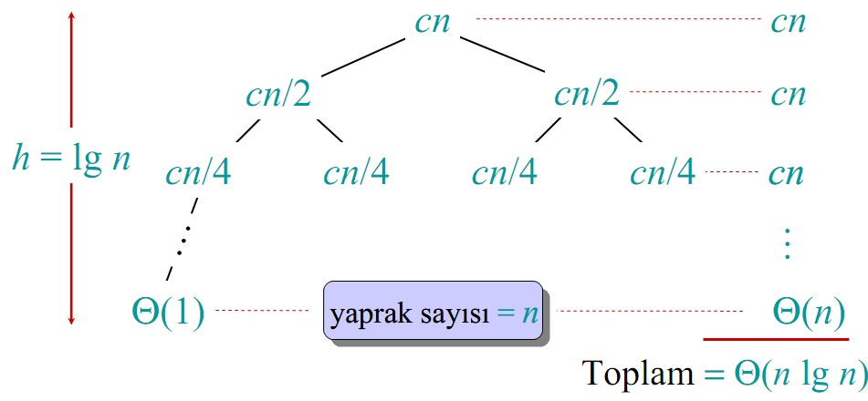
Yineleme ağacı
83
 T(n) = 2T(n/2) + cn'yi çözün; burada c > 0 bir sabittir.

Slide 84
Sonuçlar- Insert Sort –Merge Sort
84
 Θ(n lg n)’ nin, büyüme oranı Θ(n²)'den daha yavaştır (küçüktür).
 En kötü durumda, birleştirme sıralaması asimptotik olarak araya yerleştirme sıralamasından daha iyidir.
 Pratikte, birleştirme sıralaması(Merge Sort) araya yerleştirme sıralamasını (Insert Sort) n > 30
değerlerinde geçer.

Slide 85

Yinelemelerin çözümü için değişken değiştirme
85
 Reküranlar değişken değiştirme ile daha basit hale dönüştürülebilir.
 𝑇 𝑛 = 2𝑇( 𝑛) + 𝑙𝑜𝑔𝑛.

Slide 86
Sorular
86
 1-𝑇 𝑛 = 𝑇
𝑛 2
𝑛 5
+ 𝑛 + 6046 çözünüz.
4𝑛
5
 2-𝑇 𝑛 = 𝑇
çözünüz.
+ 𝑇
+ 𝜃(𝑛) özyineleme ağacı kullanarak
 3- Asimptotik notasyonlardan hangilerinin geçişme özelliği
(transitivity) vardır.

Slide 87
Sorular
87
 4- Aşağıdaki tekrarlı bağıntıların asimptotik davranışlarını
inceleyiniz.(T(0)=1, T(1)=1)
 a) T(n)=2T(n-1)-T(n-2)+Θ(n)
 b) T(n)=3T(n-1)-2T(n-2)+Θ(n2^{n})
 c) T(n)=4T(n/2)-4T(n/4)+Θ(nlgn)
 d) T(n)=5T(n/2)-6T(n/4)+Θ(n)
 5- T(n)=T(⎡n/2⎤)+1 tekrarlı bağıntısı için T(n)=O(lgn) olduğunu gösteriniz.
 6- T(n)=T(n/2)+T(n/4)+T(n/8)+n öz yineleme ağacı ile çözünüz

Slide 88
Sorular
88
 7- T(n)=2T(⎣n/2⎦)+n tekrarlı bağıntısı için T(n)=Ω(nlgn) ve T(n)=O(nlgn) olduğunu gösteriniz. Son olarak T(n)=Θ(nlgn) asimptotik davranışı gösterip göstermediğini açıklayınız.
 8- Aşağıdaki tekrarlı bağıntıyı çözünüz. (0<p<=q<1)
 T(n)=T(pn)+T(qn)+Θ(n)
 T(1)=Θ(1)
 9- i değişkeni 1 ile n-1 arasında değer alan düzenli dağıtık bir gelişigüzel değişken olsun.
 f(n)=(i+1)f(i) ve f(1)=1
tekrarlı bağıntısı için f(n) nin mümkün olan değerleri nelerdir ve ortalama değeri nedir?
 10- T(n) = 2 T( ⎣n/2⎦ + 17) + n tekrarlı bağıntısının çözümünün O(nlgn) olduğunu gösteriniz.

Slide 89
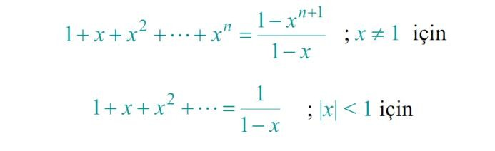
Bazı Matematiksel İfadeler
89
∑ i =
i =1
N ( N + 1)
N
S(N) = 1 + 2 + 3 + 4 + … N =
2
∑ i² =
i =1
N *(N + 1) *(2n + 1)
_{N} 3
N
Karelerin Toplamı:
≈
6
3
_{∑ A}i
i =0
_{A}N +1 ₋₁
N
Geometrik Seriler:
=
A > 1
A −1
_{∑ A}i
i =0
_{1 − A}N +1
|A| < 1
N
=
= Θ(1)
1 − A

Slide 90
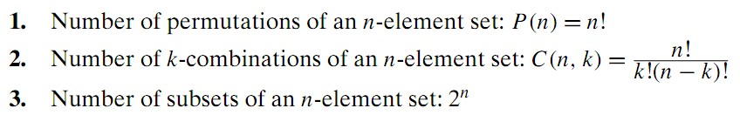
Bazı Matematiksel İfadeler
90
b b a −1
 İki sınır arasındaki sayıların toplamı: ∑ f (i) =∑ f (i) − ∑ f (i)
i =a i =0 i =0
n n n
∑(4i ² − 6i) = 4∑ i ² − 6∑ i
i =1 i =1 i =1
 Combinatorics

Slide 91
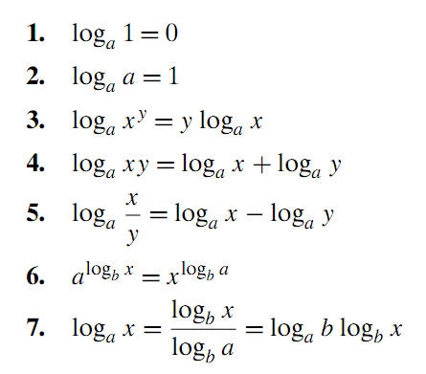
Bazı Matematiksel İfadeler
91
 Properties of Logarithms

Slide 92
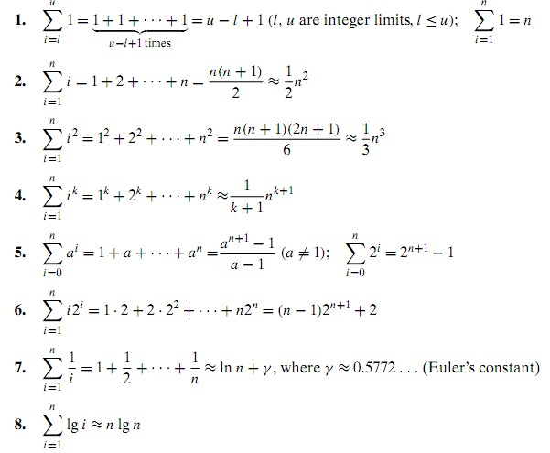

Bazı Önemli Matematiksel İfadeler
92
 Important Summation Formulas

Slide 93
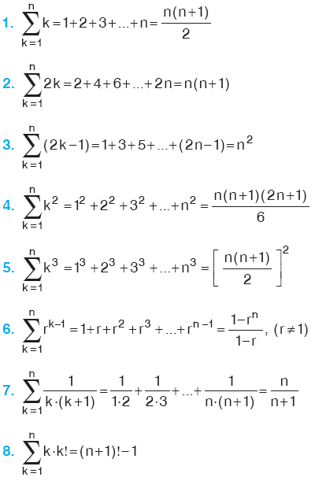
Bazı Önemli Matematiksel İfadeler
93

Slide 94
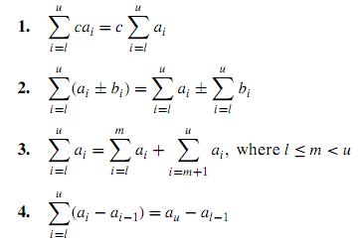
Bazı Matematiksel İfadeler
94
 Sum Manipulation Rules

Slide 95
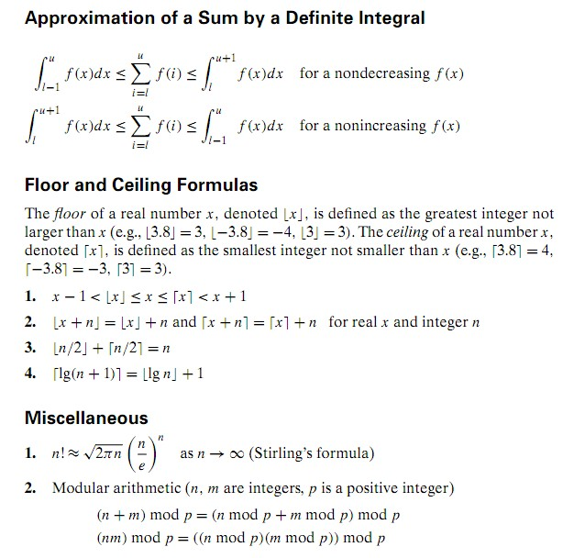
95
Bazı Matematiksel İfadeler

Slide 96
3.Hafta Master Teorem ve Böl-Fethet Metodu
96

